Slide 1
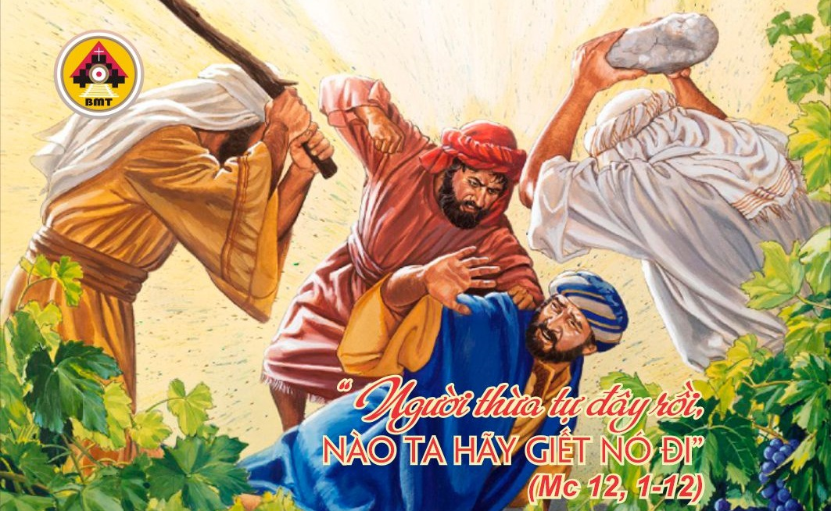

THỨ HAI TUẦN IX THƯỜNG NIÊN A

Slide 2
Ca Nhập Lễ
Lạy Chúa, xin đoái nhìn và xót thương tôi, vì tôi cô đơn và thân tôi đau khổ. Xin Chúa nhìn xem cảnh lầm than khốn khổ của tôi, và tha thứ hết mọi tội lỗi cho tôi.

Slide 3

Bài Đọc 1: 2 Pr 1, 1-7
“Người ban cho anh em những lời hứa quý báu, để nhờ đó anh em được thông dự vào bản tính Thiên Chúa”.
Khởi đầu thư thứ hai
của Thánh Phêrô Tông đồ.

Slide 4
Đáp Ca
Tv 90, 1-2. 14-15ab. 15c-16
Lạy Chúa con, con tin cậy ở Ngài (x. c. 2b).

Slide 5
Alleluia: Mt 23, 9a. 10b
Alleluia-alleluia: – Anh em hãy khiêm nhu nhận lãnh lời giao ước trong lòng, lời đó có thể cứu thoát linh hồn anh em. – Alleluia.

Slide 6
Phúc Âm: Mc 12, 1-12

Slide 7


Slide 8

DÂNG LỄ

Slide 9
CA HIỆP LỄ
Lạy Chúa, tôi kêu van Chúa, bởi Chúa nhậm lời tôi, xin ghé tai về bên tôi, và xin nghe rõ tiếng tôi.

Slide 10
THỨ HAI TUẦN IX THƯỜNG NIÊN A

